Slide 1
CS231. Nhập môn thị giác máy tính
Bài thực hành 4
Phân loại ảnh Người đi bộ sử dụng đặc trưng HOG

Slide 2
Mô tả tập dữ liệu
Tên tập dữ liệu: MyPedestrian
Gồm 2 thư mục
+ Pedestrian: chứa 20 ảnh người đi bộ
+ NonPedestrian: chứa 20 ảnh không phải người đi bộ

Slide 3
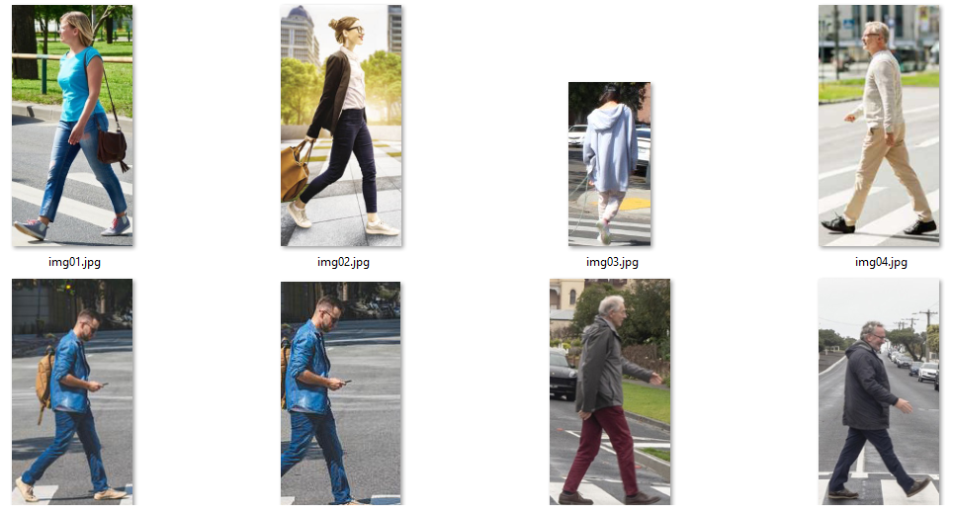
Mô tả tập dữ liệu
Ảnh trong: Pedestrian:

Slide 4
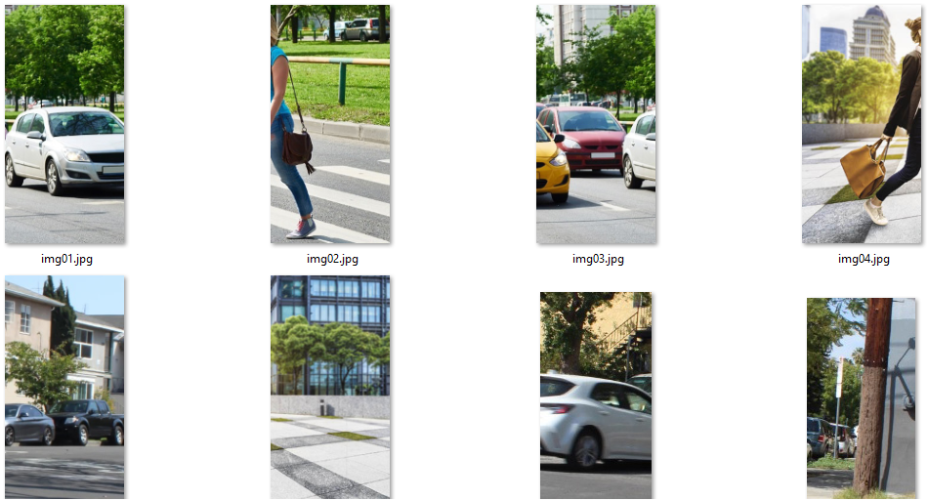
Mô tả tập dữ liệu
Ảnh trong: NonPedestrian

Slide 5
Yêu cầu
Sử dụng đặc trưng HoG để mô tả ảnh:
Kích thước ảnh: 128x256,
orientations=9,
pixels_per_cell=(8, 8),
cells_per_block=(2, 2),
block_norm='L2-Hys’
feature_vector =True
https://www.tutorialspoint.com/scikit-image/scikit-image-histogram-oriented-gradients.htm
https://www.geeksforgeeks.org/hog-feature-visualization-in-python-using-skimage/

Slide 6
Yêu cầu
Dữ liệu train: test được chia theo tỉ lệ 7: 3
Sử dụng phương pháp KNeighborsClassifier và LogisticRegression với các tham số mặc định
Sử dụng hàm classification_report để in ra kết quả phân loại của hai mô hình.

